Slide 1
Utbytesstudier i nya ladok 2018-03-27
Anna Sandberg Telléus, Karin Schelen, Katja Taavo
Klara Nordström, Anders Vestin

Slide 2
Utbildningsmaterial
Uppdaterad Lathund: utbytesstudier
Nya filmer:
Grundläggande begrepp och koncept för utbytesstudier
Exempel: Inresande student
Exempel: Utresande student
Agenda för mötet
Inkomna frågor och svar
Fler frågor och diskussion

Slide 3
Utvecklingsplan för Ladok, bl.a.:
Förbättringar inom området studiedokumentation med avseende på Hantering av utbytesstudier och forskarstudier.
Utökat stöd för Masshantering.
Hela utvecklingsplanen finns i det senaste nyhetsbrevet: https://ladok.se/ladokbrevet-ladok3-projektet-snart-i-mal

Slide 4
Frågor som skickats in innan utbildningstillfället

Slide 5
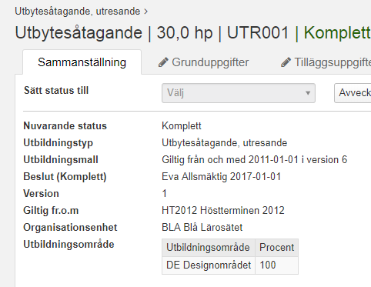
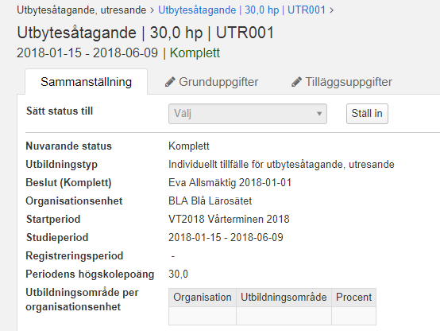
?
Hur ska Utbildningsområde hanteras på utbytesåtagande och tillhörande tillfälle?
Exempel: Jag lade på ett utbytesåtagande på en student. Åtagandet har BLA som organisationsenhet, DE som utbildningsområde 100 som procent. Nu ser jag inte värdena DE och 100% på tillfället, var finns den informationen?
!
Utbildningsområde kan anges på både tillfället och på själva utbytesåtagandet.
Du behöver/ska bara ange ’Utbildningsområde per organisationsenhet’ på tillfället om det skiljer sig från kursen. Om inget specificeras på tillfället är det organisationsenhet och utbildningsområde på kursen som gäller.

Slide 6
?
När ska utresande studenter registreras vid utbytesåtagandet?
Vi har vid terminsstart ca 450 utresande studenter med ca 40 olika startdatum. Hur ska vi hantera detta i systemet? Hur tidigt får vi (systemmässigt) göra en registrering? Likaså hur sent?
!
Det finns inget hinder i systemet för hur tidigt eller sent ni kan registrera studenter på utbytesåtagandet.
CSN:
Studenterna behöver vara registrerade vid kursstart - att registrera de studenterna i efterhand är alltså inte att rekommendera.
Förväntat deltagande på Utbytesåtagande visas inte i LadokPing, visas först när det finns en registrering – ärende finns för detta. Tillsvidare kan det hanteras genom att registrera utresande utbytesstudier i förhand eller genom att använda blanketten ”Intyg om deltagande i utbytesprogram” från csn.se.
Ärende för visningen av antagning till utbytesåtagande i LadokPing: https://jira.its.umu.se/browse/LTRE-30961

Slide 7
?
Går det att registrera fler än en student i taget per tillfälle?
!
Hanteras olika beroende på typ av tillfälle:
Individuellt tillfälle (för kurs eller för utbytesåtagande): finns inte funktionalitet för att registrera flera studenter samtidigt.
Kurser med kurstillfällen och Utbytesåtagande med tillfälle: flera kan registreras samtidigt genom att massregistreras på kurstillfället (ett kurstillfälle i taget). Hantering av detta finns beskrivet i handhavandeguiden för studiedeltagande.
Anges registreringsperiod på tillfället kan studenterna registrera sig själva inom registreringsperioden.
Notes:
*Dock är det i realiteten sällan fler än ett par studenter som kan delta vid samma tillfälle för ett utbytesåtagande eftersom de värden som anges för tillfället sällan är samma för flertalet studenter.

Slide 8
?
Finns det någon masshanteringsfunktion för att lägga in registreringsperioder för utbytesåtagande?
Måste vi in på varje tillfälle och skriva in registreringsperiod?
!
Finns ingen funktionalitet för detta idag.
Masshantering för registreringsperiod på kurstillfälle planerad under de närmsta sprintarna, detta inkluderar även tillfälle för utbytesåtagande.

Slide 9
?
Kan man skapa en grupp och registrera alla utbytesstudenter?
!
Finns ingen funktionalitet för detta idag.

Slide 10
?
Hur gör vi för att registrera inresande utbytesstudenter på del av kurs, vilket vi gör idag och skulle behöva göra även fortsättningsvis?
!
Det går inte att registrera på enbart modul (motsv. prov).
För inresande utbytesstudenter finns det funktionalitet för att:
Skapa individuell kurs med tillhörande tillfälle motsvarande det studenten ska läsa.
Skapa individuellt tillfälle på en kurs med studieperiod motsvarande en del av kursen – notera att i dessa fall behöver resultat rapporteras på hela kursen och dess moduler. Om studenten endast ska delta på en modul är individuell kurs mer passande.

Slide 11
?
Det är många studenter som ångrar sitt utbyte längst hela processen. Hur ska avhopp/avbrott vid olika tidpunkter av processen hanteras?
!
Bör hanteras enl. samma princip som för kurspaketeringstillfällen och kurstillfällen. Om avhopp görs:
innan studierna påbörjats och studenten inte registrerats bör återbud läggas in.
innan studierna påbörjats och studenten redan registrerats bör registrering tas bort och återbud läggas in.
efter studierna påbörjats och studenten är registrerad bör ett avbrott läggas in. Beroende på avbrottsdatum och startdatum för tillfället kommer systemet antingen lägga in ett tidigt avbrott eller avbrott för studenten.

Slide 12
?
Kan man duplicera utbytestillfällen? Vi vill kunna flytta upp tillfället med en termin och/eller ett läsår i stället för att skapa nya hela tiden.
!
Finns ingen funktionalitet för detta idag.
Ärende finns för att kunna skapa upp ett utbud utifrån befintligt utbud (dvs. kopiera) men är inte planerat i närtid.

Slide 13
?
Konverteraren lägger den ansvariga institutionen i en märkningsnyckel/-värde. För oss är den institution som äger studenten en central informationsbit – måste vi fortsättningsvis lägga in den där, eller kommer den informationen in någon annanstans?
Om det förstnämnda: var kommer den in i arbetsflödet?
Om det sistnämnda – varför läggs konverterad data där, och inte på det ställe dit datan ska när vi börjar mata in nya uppgifter?
!
Attributet för att ta hand om detta för inresande finns inte i mallen, IK servar med att ta med informationen som märkningsnyckel/-värde.
Framåt bör organisationsenhet läggas in på all utbildning, dvs. även utbytesavtal.
Mall för utbytestillfälle: https://confluence.its.umu.se/confluence/pages/viewpage.action?pageId=180977888

Slide 14
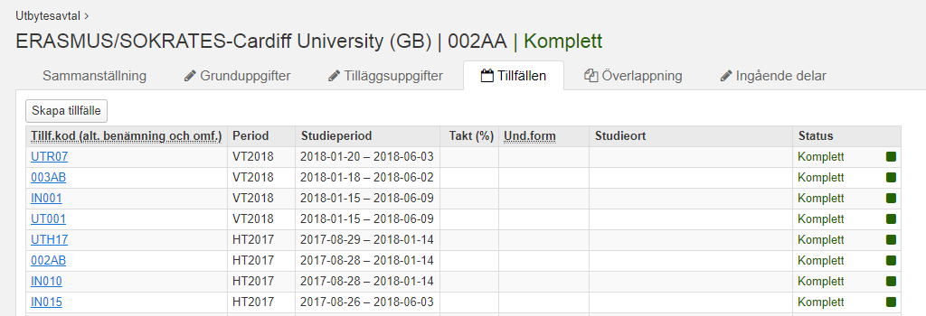
?
Hur skapas tillfället för utbytesavtalet (kurspaketeringen)?
!
Tillfället för utbytesavtalet skapas i Utbildningsinformation.
Du går in under: Utbildningsinformation → Övriga utbildningstyper → Utbytesavtal
Där skapar du antingen ett nytt utbytesavtal eller söker fram ett existerande avtal och lägger in ett tillfälle på samma sätt som du lägger in ett tillfälle för program:

Slide 15
?
Då vi lägger in antagning till utbytesavtal:
Finns det någon default setting för Tillgängligt från - eftersom det är samma datum?
Eller skulle det kunna vara tillgängligt från annat datum?
!
Det datum som ska anges är det datum studenten påbörjar sina studier. Det finns ingen default setting.
Funktionaliteten är generell och gäller för alla kurspaketeringar. I fallet med Utbytesavtal är det, med största sannolikhet, detsamma som Utbytestillfällets fr.o.m. datum.
Olika flöden under studiedeltaganden ses nu över, bland annat för att tydliggöra och förenkla hanteringen av funktionaliteten kring tillgängliggöra.

Slide 16
?
Då vi lägger in antagning till utbytesavtal:
Var visas det vi kan skriva in i fältet Anmälningsavgift anteckning?
!
Tar frågan vidare till utbildningstillfälle om studieavgiftsbetalning.
Anmälningsavgift är inte relevant information att lägga in för inresande utbytesstudenter då de studerar på lärosätet inom ett utbytesavtal.

Slide 17
Frågor från utbildningstillfället

Slide 18
?
Vi har alla våra inresande utbytesstudenter via NyA: idag lägger vi in utbildningen som fristående kurs för att kunna utannonsera dem, undrar hur vi på enklaste sätt kan koppla in dem i utbytet efteråt utan att de har registrerat sig?
!
Att kunna flytta kurser i förväntat deltagande i plan är planerat inom de närmaste sprintarna – dock behöver det hanteras manuellt på varje student.
Vi återkommer kring hanteringen av utannonsering av utbytesstudier via NyA.

Slide 19
?
När vi registrerade studenter på utbyte inför våren upptäckte vi en bugg för de studenter vars utbytestermin började innan svensk vårtermin startade . Dessa studenter registrerades då på HT17 istället för VT18. Känner ni till problemet och kommer buggen att försvinna?
!
I Ladok visas perioder enl. den startdatum som lagts in på tillfället. Om startdatum är inom perioden för föregående periodvisas det i GUIt som att kurstillfället/tillfället för utbytesåtagandet. Denna visning kommer ses över.
I LadokPing har problematik med periodens visning tidigare funnits pga. integrationen mellan Ladok och LadokPing, detta är nu åtgärdat.
Ärende för åtgärd av periodens visning i LadokPing: https://jira.its.umu.se/browse/LTRE-30581

Slide 20
?
Är tanken att vi ska lyfta upp utbytesavtal till ny version när vi nu lägger upp inför HT18?
Har även hört att vissa lärosäten tänker lägga upp nya utbytesavtal för att få andra utbildningskoder istället för KONV- utbildningskoder. Hur ska vi tänka här?
!
Det är inte nödvändigt att lyfta upp utbytesavtalet till en ny version om det inte finns förändringar i avtalet.
Vill ni byta utbildningskod från KONV-kod så behöver ni skapa nya utbytesavtal under Utbildningsinformation. I lathunden för utbytesstudier finns exempel på utbildningskoder för utbytesavtal.

Slide 21
?
Hur gör vi med studenter som registreras på utbytesstudier i gamla Ladok och sedan förs över? Om vi vill byta till utbytesavtal utan KONV-kod?
!
För studenter som ej påbörjat utbytet ännu kan ni välja att inte inkludera den informationen i IK:n, utan istället lägga upp nya utbytesavtal i Ladok som ni antar studenterna till.
För studenter som har påbörjade studier är det mer svårhanterligt. Då behöver deltagandet tas bort, ny utbildningsavtal läggas upp och sedan kan studenten antas till utbildningsavtalet.
I lathunden för utbytesstudier finns exempel för att lägga upp utbildningskoder för nya utbytesavtal.

Slide 22
?
Finns det något sätt att söka på extern part-koden (tex. HONGKON02)?
!
Då nytt utbytesavtal skapas är det möjligt att söka på koden för extern part.
Plan finns för att se över hur extern part kan väljas i olika lägen (ex. utbytesavtal, andra meriter), för att kunna söka på mer än den svenska benämningen. Preliminärt planerat till inom snar framtid.
Att söka ut extern part i utdata-funktionen finns inte idag. Önskemålet tas med till kommande utveckling.

Slide 23
?
Hur hänger detta ihop med STARS-listan?
!
STARS-listan förlorar sin officiella status. Det är de nationella värdena i Ladok som ersätter STARS-listan. Nya värden beställs via supportärenden.

Slide 24
?
Går det att föra över efterantagna inresande utbytesstsudenter från NyA till ladok i dagsläget?
!
Vi återkommer kring detta.

Slide 25
?
Hur hanterar vi universitetsövergripande avtal med tanke på organisationsenhet?
!
För universitetsövergripande avtal anges lärosätet som organisationsenhet.

Slide 26
?
När vi lägger in praktik på studenter så går det inte att lägga in stad/land. Vi har många som genomför Erasmuspraktik och vi vill gärna kunna söka fram t.ex. alla som gör praktik i Spanien. Kommer det att utvecklas?
I utdata kan vi ej söka på detta.
!
Finns ej funktionalitet idag, finns som ett ärende för att ses över framöver.
Land kan anges för extern part, och ni lägger in extern part för praktik medför det att informationen om land inkluderas i detta.
Ärende för ändringsbehov: https://jira.its.umu.se/browse/LADOKSUPP-2865

Slide 27
?
I dagens Ladok är utbyteskoordinatorn ganska viktig för både in- och utresande utbytesstudenter. Går det att koppla en koordinator till ett utbytesavtal eller tillfälle, så att alla studenter som åker på det avtalet eller tillfället får den koordinatorn?
När vi testade verkade som man behövde lägga till personen "i efterhand" så att säga. Som en aktör?
!
Nej. Det går inte att lägga in en koordinator för ett utbytesavtal som sedan läggs över för studenten. Tar med detta som ett önskemål.

